Slide 1
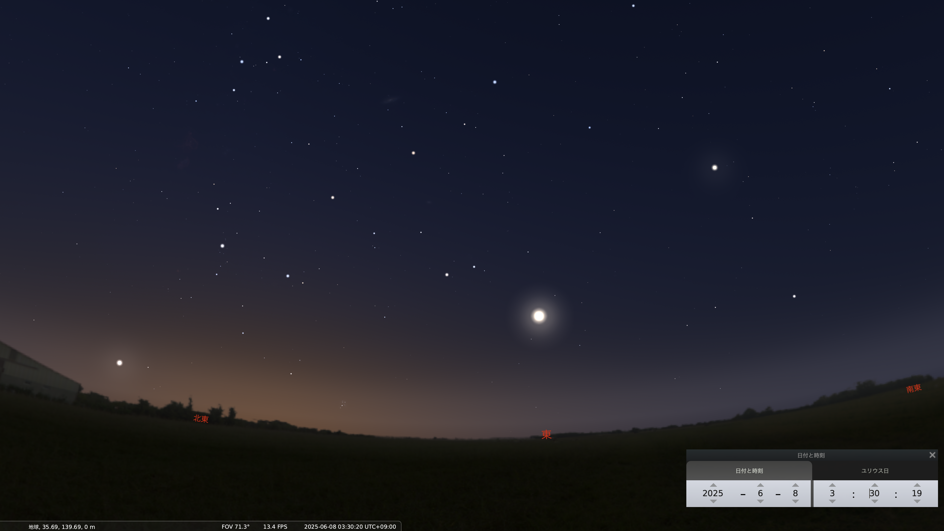
カシオペア
土星
金星
カペラ

